Slide 1


Slide 2
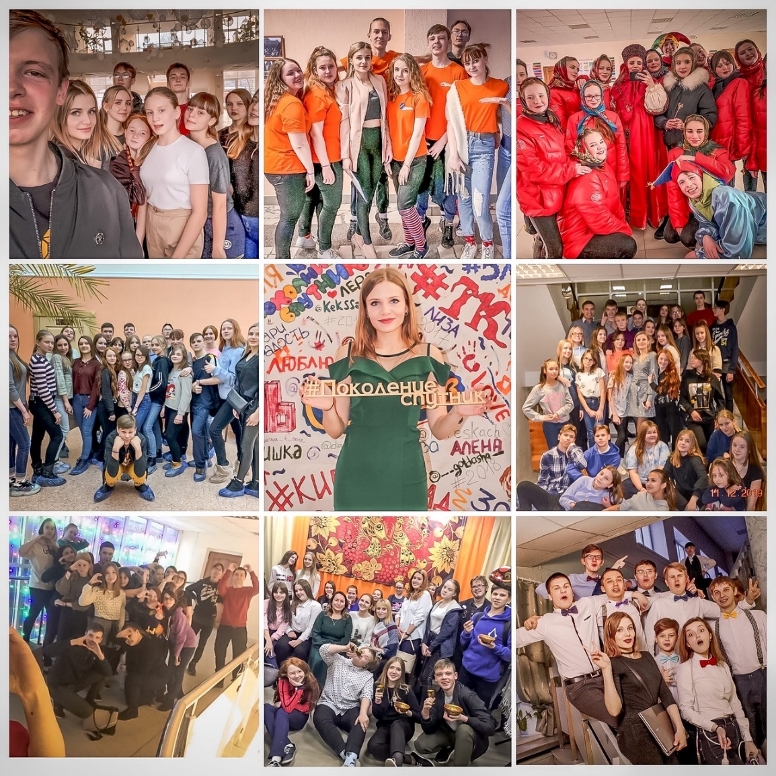
Молодёжное объединение
«Спутник»
Дата образования: сентябрь 2014 года

Slide 3
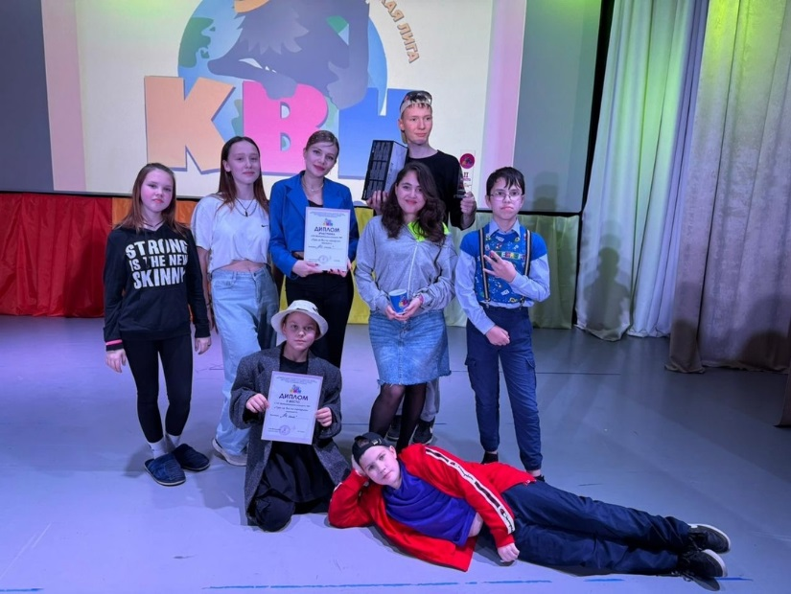
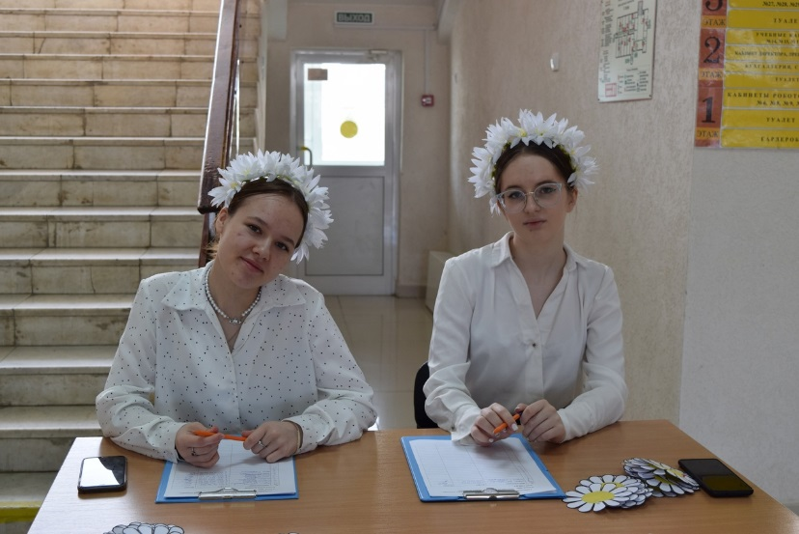
Направления «Спутника»:
Волонтеры «спутник»
Школа моделей «венера»
Квн «на чиле»
Танцевальный коллектив «Импульс»
Школа медиа «пушка новости»
Школа кино «онлайн»

Slide 4
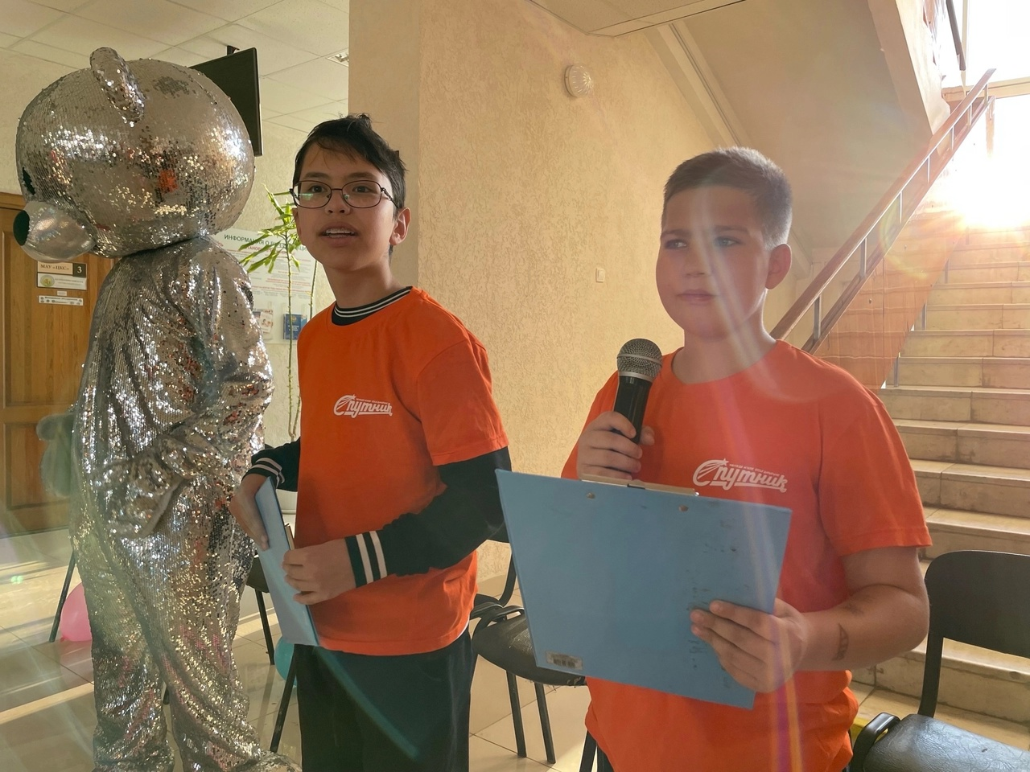
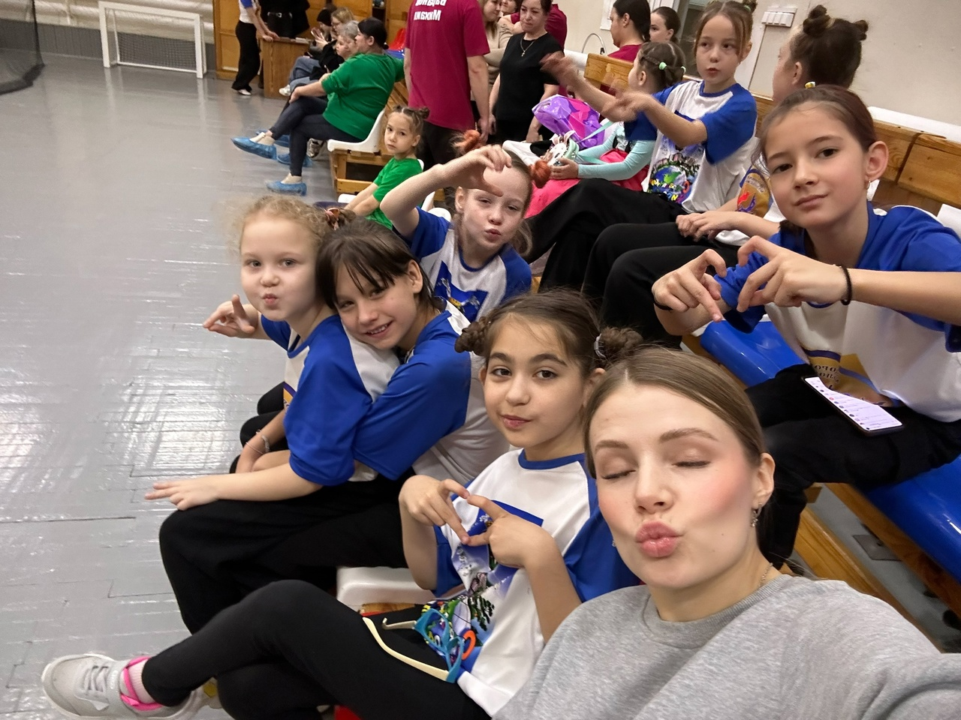

Slide 5
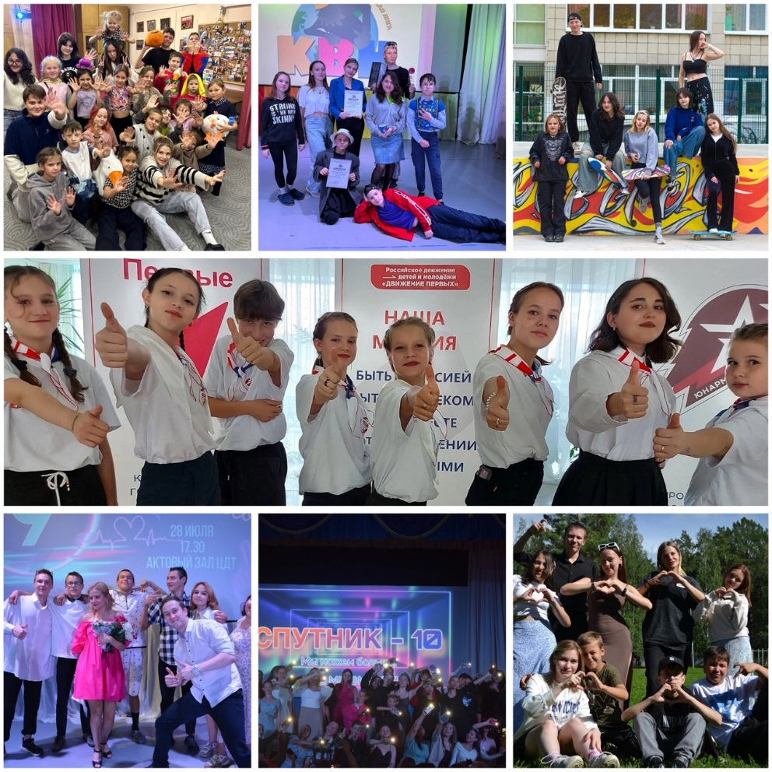
Волонтёры Спутника принимают участие в культурно – массовых, спортивных, благотворительных мероприятиях

Slide 6
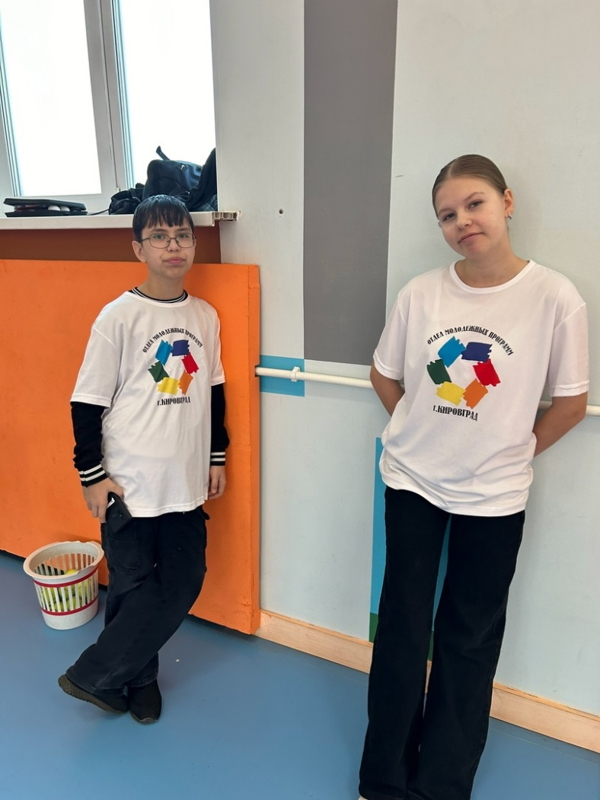
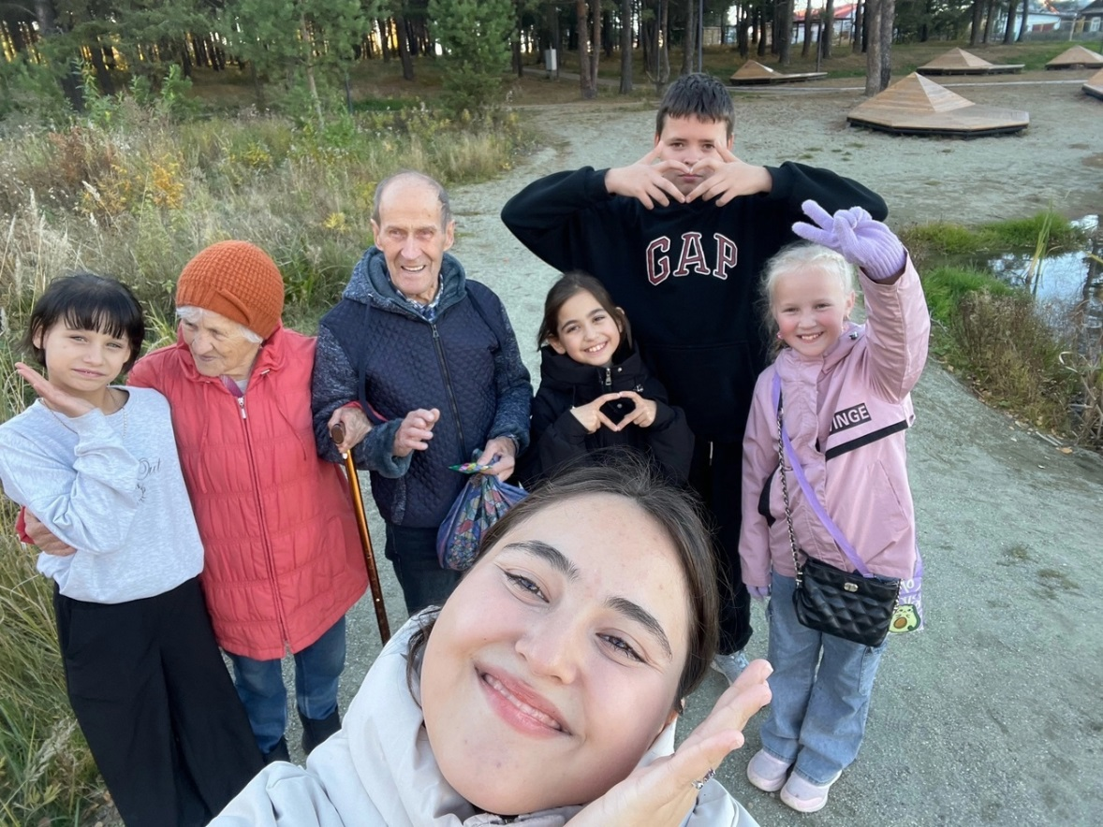
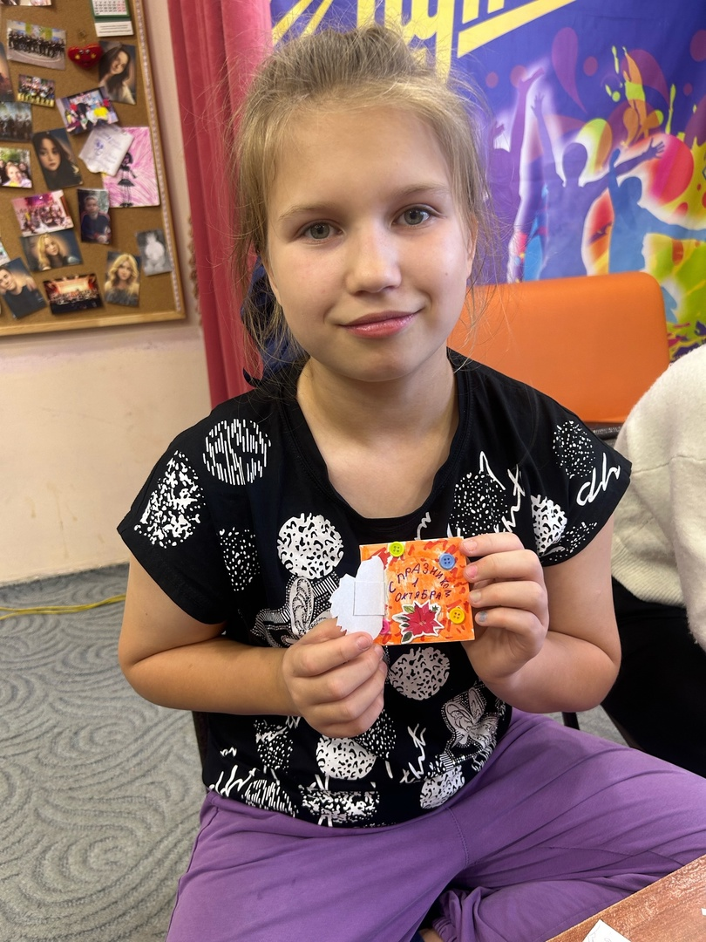
Также принимают участие в организации мероприятий для людей с ОВЗ, приютов для животных, детских домов и домов престарелых

Slide 7
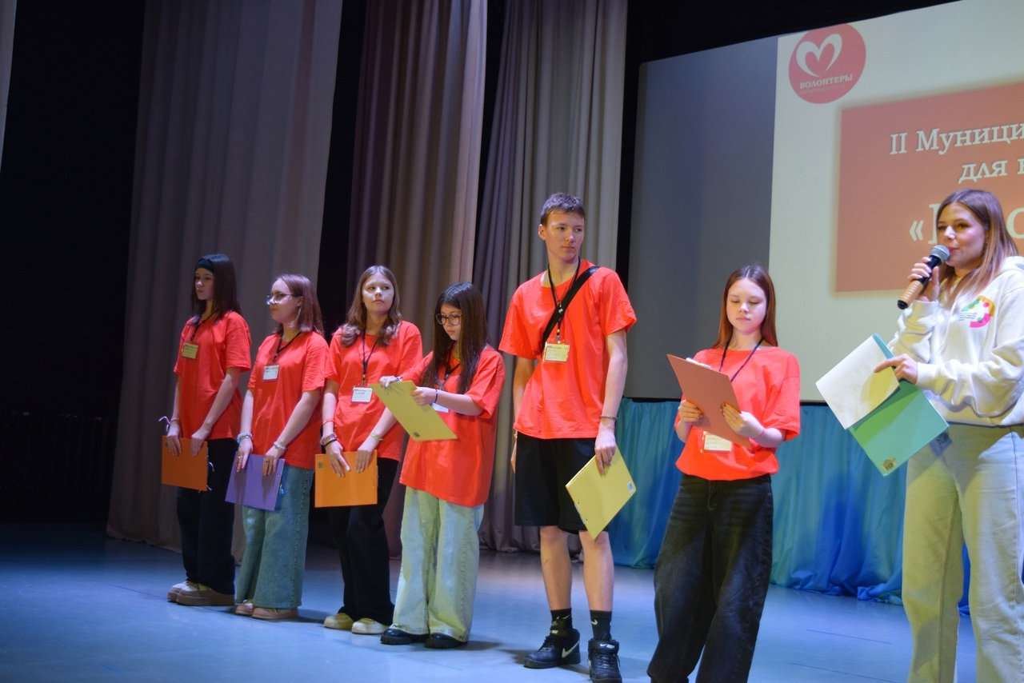
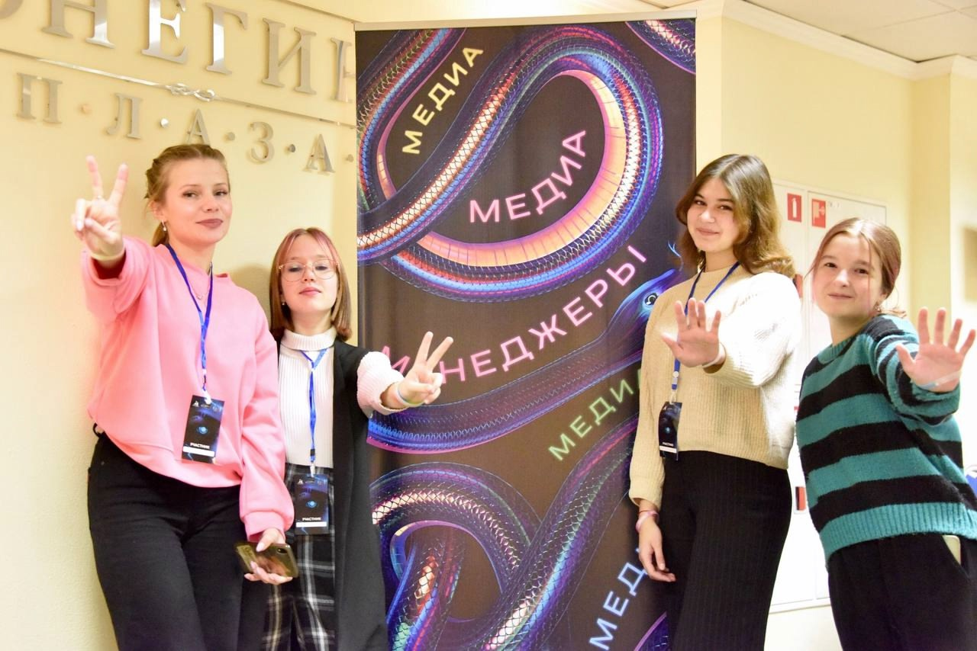
Волонтеры спутника ведут
новости «Пушка»

